Slide 1
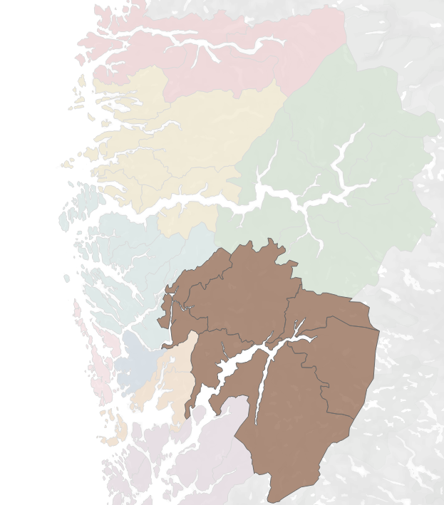
Omverdsanalyse 2021
Voss og Hardanger

Slide 2
Regional omverdsanalyse i NAV Vestland
Omverdsanalysen gir ei oversikt over situasjon og utvikling i regionen på område som har påverknad på korleis NAV kan løyse oppgåvene sine.
Analysen kan nyttast som grunnlag for planlegging og forståing av utfordringar i den einskilde NAV-region.
Analysen kan være eit utgangspunkt for dialogen med NAV sine samarbeidspartnarar, slik at vi får ei felles forståing av utfordringar i regionen og kan koordinera innsatsen.

Slide 3
Overordna utviklingstrekk i Vestland
Lågare fødselstal og lågare innvandring gjer at befolkninga aukar mindre enn tidlegare.
Vi er i stor grad avhengig av innvandring, både flyktningar og arbeidsinnvandrarar, for å halde oppe folketalet. Dette gjeld særleg distriktskommunar.
Aukande sentralisering - flyttemønster og pendlingsmønster går i stor grad frå distriktskommunar til regionsenter og byar.
Mangel på arbeidskraft vil være eit aukande problem i framtida, særleg i regionane utanom Bergen.

Slide 4
Demografi

Slide 5
Oppsummering av hovudtrekk i demografisk utvikling Voss og Hardanger
Regionen ligg an til ein nedgang i befolkninga det neste tiåret. Berre det mest optimistiske scenarioet med høg nasjonal vekst vil gi ein auke for regionen samla.
Voss og Hardanger har hatt eit underskot på fødslar dei siste 20 åra, og er avhengig av innvandring for å ha ein auke i folketal.
Voss og Hardanger får ei aldrande befolkning i neste tiårs-periode. Arbeidsstyrken vil auke i reine tal, og sysselsettingsdelen vil bli redusert.
Ein relativt låg del av arbeidsstyrken har høgare utdanning, samanlikna med dei andre regionane i fylket.

Slide 6
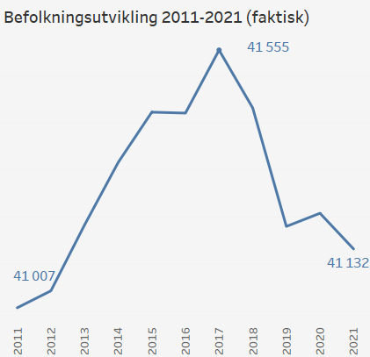
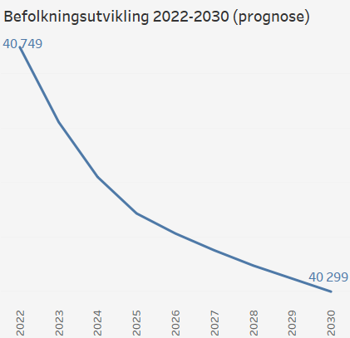
Befolkningsutvikling: faktisk og prognose
Notes:
Voss og Hardanger har om lag uendra befolkning det siste tiåret. Det var ein vekst fram mot 2017, men i 2021 er regionen nesten nede på nivået i 2011.
Når det gjeld vidare utvikling, tek vi utgangspunkt i framskrivingane til SSB for 2020-2030. Framskrivinga er laga med ni ulike alternativ, etter til dømes venta nivå på aldring og innvandring. Dei fleste alternativa gir nedgang for Voss og Hardanger frem mot 2030 med unntak av alternativet for «høy nasjonal vekst». Legg vi hovudalternativet til grunn, tilseier det ein reduksjon i regionens folketal på om lag 800 personar i 2030 samanlikna med 2021.
Kjelde: SSB

Slide 7
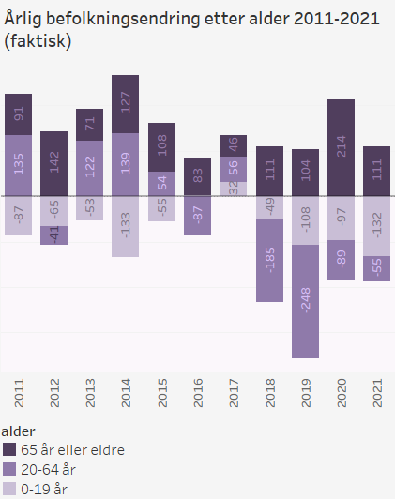
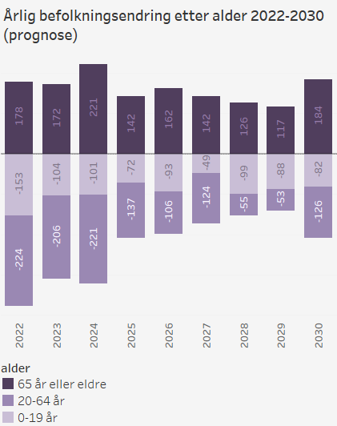
Årleg befolkningsendring etter alder: faktisk og prognose
Notes:
Det neste tiåret er det berre aldersgruppa over 65 år som vil få vekst. Dette er ei utvikling som starta i 2018.
For framskriving er det såkalla mellomalternativet (MMMM) til SSB nytta.
Kjelde: SSB

Slide 8
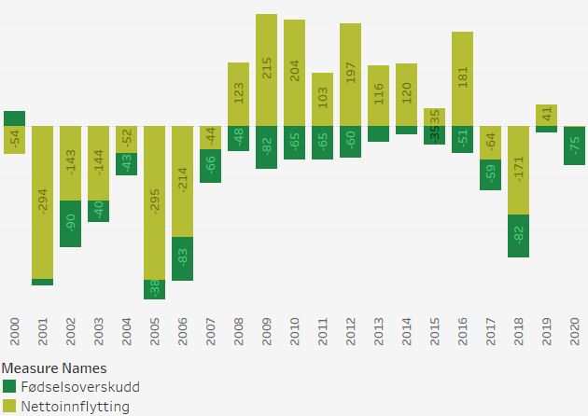
Netto flytting og fødselsoverskot 2000 - 2020
Notes:
Voss og Hardanger har i førre tiårs-periode hatt om lag uendra folketal. Dette skuldast at innflyttinga har veia opp for fødselsunderskotet i regionen. I 2017 og 2018 var det også fleire som flytta ut av enn inn i regionen. Denne innsnevringa heng saman med redusert innvandring dei åra. 2019 har i sum hatt ein liten auke i folketalet. I 2020 var det nedgang att.
Dette er reelle tal for perioden 2000-2020.
Kjelde: SSB

Slide 9
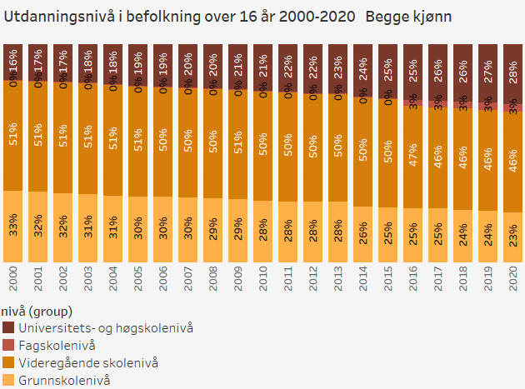
Utdanningsnivå
Notes:
Voss og Hardanger har, likt med fylket i det heile, hatt ei dreiing mot høgare utdanning i befolkninga generelt. Det er verdt å merke seg at dette i særleg grad gjeld for kvinner, som no har ein mykje større del med høg utdanning enn menn. Kvinnene har hatt einmykje sterkare utvikling dei siste 20 åra enn mennene. Samanliknar vi tal frå 2020 med dei frå 2010, er det om lag 5 prosentpoeng færre med grunnskole som høgaste fullførte utdanning, uendra prosent med fullført VGS/Fagskule som høgaste og 7 prosentpoeng fleire med høgare utdanning. Voss og Hardanger har ein låg del av befolkninga med høgare utdanning enn fylkessnittet.
Kjelde: SSB

Slide 10
Samanlikning av regionar
Notes:
Her samanliknar vi regionane i Vestland.
Gjennomgåande er at befolkningsveksten blir størst for området rundt Bergen, medan indre og nordre delar av fylket kan sjå stagnasjon og nedgang i folketalet fram mot 2030.
Bergen er og regionen med klart høgast del av befolkninga med høgare utdanning.
Kjelde: SSB

Slide 11
Levekår og fattigdom

Slide 12
Oppsummering av hovudtrekk: levekår og fattigdom Voss og Hardanger
Voss og Hardanger har ein fattigdomsdel (Gini) og prosentdel med låginntekt under fylkessnittet. Når det gjeld barnefattigdom, ligg regionen om lag på fylkessnittet.
Voss og Hardanger kjem ganske blanda frå det på levekårsindeksen. Levekårrankinga er dårleg for dei Bergensnære kommunane, men betrar seg ettersom ein går lenger inn i landet.

Slide 13
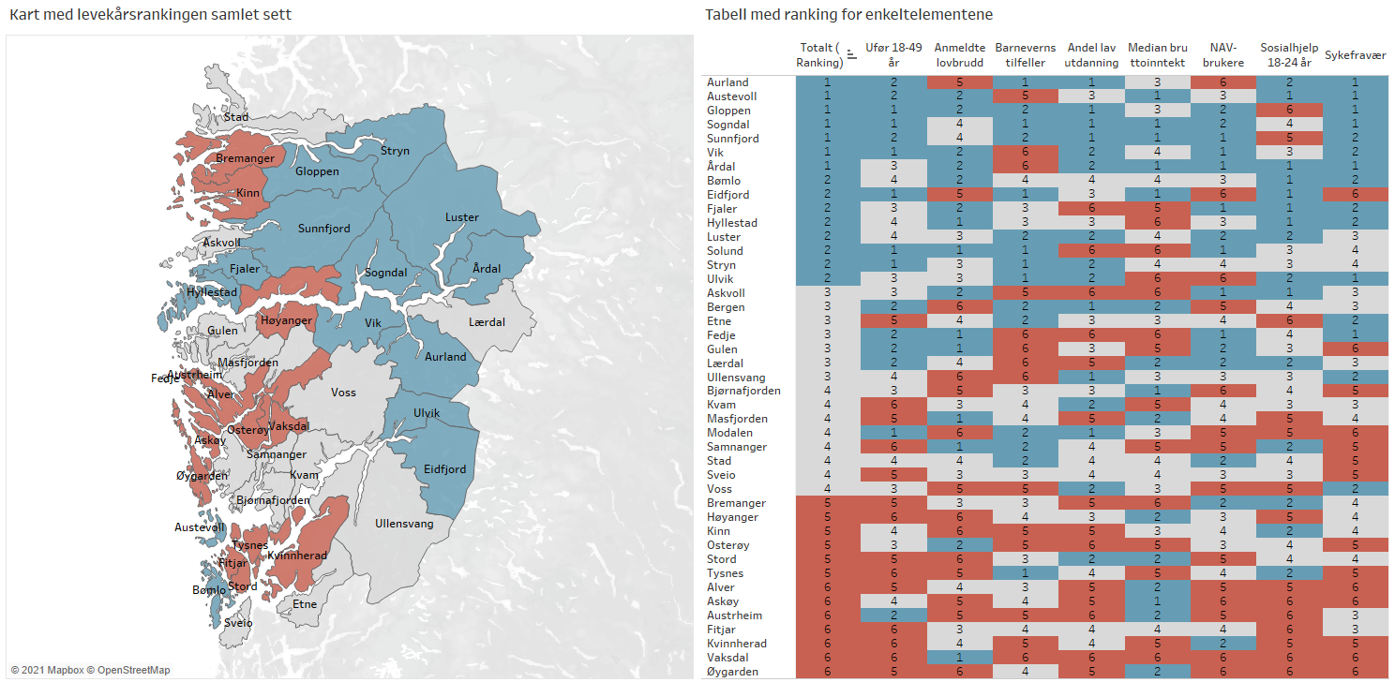
Levekårsrangering for Vestland 2021
Notes:
Kommunane rundt Bergen, samt nokre industridominerte kommunar kjem dårlegast ut på levekårsrankinga.
Dei som kjem best ut på levekårsrankinga er kommunane i indre og nordlege strøk av fylket. Mange av dei har relativt få innbyggjarar.
Om levekårsrangeringen
Metode:
Vi har plukket ut noen statistikkvariabler som skal fange opp ulike elementer av levekår og variasjonen av disse mellom kommuner i Vestland. På hver av variablene så er kommunene plassert i 6 jevnstore grupper, hvor de som er plassert i 1 har den beste verdien på variabelen, mens de som er plassert i 6 har den dårligste. Alle kommunene har da fått en ranking 1-6 på hver variabel, og deretter er det tatt et snitt av disse for å lage total-rankingen for hver kommune. (Hvor de igjen rankes 1-6 ut fra snittet) Dette er inspirert av en metode som Bergen kommune bruker i sine levekårsundersøkelser og gjør det mulig å sammenstille ganske ulike tallstørrelser.
Kjelde: SSB og NAV

Slide 14
Levekårsrangering for Voss/Hardanger 2021
Notes:
Vi har plukka ut nokon variablar som skal fange opp ulike element av levekår og variasjonen av disse mellom kommunane i Vestland. På kvar av variablane er kommunane plassert i 6 jamstore grupper, kor dei som er plassert i 1 har den presumptivt beste verdien på variabelen, medan dei som er plassert i 6 har den presumptivt dårlegaste med tanke på gode levekår. Alle kommunane har då fått ein ranking 1-6 på kvar variabel, og deretter er det tatt eit snitt av disse for å laga total-rankinga for kvar kommune (kor dei igjen rangerast 1-6 ut frå snittet).
Ser vi meir detaljert på elementa, finn vi òg ei viss spreiing på dei fleste indikatorane. Fleire kommunar har høge tal på barnevernssaker og meldingar til politiet. Vidare er det mykje preg av låg hushaldsinntekt og mange NAV-brukarar fleire stader. På plussida har dei fleste kommunane nokså låg del av befolkninga med låg utdanning, og sjukefråværet er meir moderat fleire steder.

Slide 15
Ulikskap
Notes:
*Låginntekt er definert som mindre enn 50% av medianinntekta etter OECD-definisjonen
For Voss og Hardanger gir dette at per 2019, bur 4,2 % av innbyggarane i eit hushald med vedvarande låginntekt. Dette er noko lågare enn fylkessnittet. 8% av barn under 18 år bur i eit hushald med låginntekt. Det er om lag det same som fylket.
GINI-indeksen for ulikheit i inntekter er 0,21 i Voss/Hardanger, mot 0,23 i Vestland.
Samla sett, er det aukande grad av fattigdom i Voss og Hardanger dei siste 10 åra, medan inntektsulikheita har auka svakt.
Kjelde: SSB

Slide 16
Behov for kompetanse og arbeidskraft

Slide 17
Oppsummering av hovudtrekk: Behov for kompetanse og arbeidskraft Voss og Hardanger
Voss og Hardanger har mange sysselsette innan helsesektoren, samt ein del innan industri, bygg og transport i sin næringsprofil.
Regionen er relativt lite optimistisk i bedriftsundersøkinga.
Erstatningsbehovet er relativt stort i regionen grunna pensjonsavgang . Særleg helse, industri og bygg treng mange nye hender dei neste åra.
Etter eit stort fall i stramheita i arbeidsmarknaden i fjor (pga. koronapandemien), har Voss og Hardanger, i likskap med resten av fylket, ein auke i stramheita i dei fleste yrkesgrupper. Stramheita er størst i yrker innan offentleg sektor.
Voss og Hardanger er ein region med netto utpendling for alle kommunar, sjølv om Voss og Ullensvang er lokale sentrum med ein del innpendling til seg.

Slide 18
Næringsprofil
Notes:
Voss og Hardanger har ein profil som ikkje er uvanleg i regionane i Vestland utanfor Bergen. Det er særs tunge innslag av helsearbeid (med sjukehus i Voss og Odda), samt høge deler av dei sysselsette innan industri, bygg og transport. Også undervisning er ein tanke høgare enn landssnittet. Regionen har mindre av dei meir urbane tenesteytande næringane, informasjon, olje og offentleg administrasjon.
Talet på lønsmottakarar er redusert med 1,1 prosent sidan 2016. Reduksjonen er særleg stor inn primærnæringane. Det skuldast truleg nedgang i talet på utanlandske innhaustingsarbeidarar.
Kjelde: SSB

Slide 19
Pendlemønster i regionen
Notes:
Figurane over er meint å gi eit innblikk i kor folk bur og jobbar med utgangspunktet i ein region.
For Voss og Hardanger viser det at det aller meste av pendling skjer internt i regionen, eller inn mot Bergen og til dels kommunane rundt Bergen. Det er og noko pendling til andre nabokommunar i indre strok, men der er arbeidsmarknadene så små at det ikkje blir dei heilt store tala av det.
Kjelde: SSB

Slide 20
Etterspørsel etter arbeidskraft
Notes:
Når vi snakkar om stramheita i arbeidsmarknaden, dreier det seg om kor godt tilbodet av stillingar matchar kompetansen til dei som er arbeidsledige. Tala som blir brukt her, er gjennomgåande stillingstilgangen delt på gjennomsnittleg behaldning av bruttoledige. Etter ein reduksjon i stramheita i fjor som følgje av koronapandemien, er det igjen ein auke i år. Dette gjeld all yrkesgrupper. I Voss og Hardanger er det helse, undervisning og akademiske yrker som er strammast. Platearbeidarar er mellom dei strammaste enkeltyrka.
Voss og Hardanger er relativt lite optimistisk i bedriftsundersøkinga (gjennomført i mars 2021). Samleindikatoren er negativ, men regionen er meir optimistisk når det gjeld sysselsetjing. Det er særleg omsetnad og investeringar som trekk ned.
Vi har rekna ut kor stor del av dei sysselsette som er over gjennomsnittleg pensjonsalder, eller som har mindre enn fem år til dei når gjennomsnittleg pensjonsalder. Dette kan seie noko om erstatningsbehov dei næraste åra. Erstatningsbehovet med tanke på pensjonsavgang er stort i regionen. Særleg helse, industri og bygg treng mange nye hender dei neste åra. Ni prosent av dei sysselsette i Voss og Hardanger har passert gjennomsnittleg pensjonsalder og ytterlegere 10 prosent vil passere denne alderen innan fem år.

Slide 21
Etterspørsel – samanlikning mellom regionar
Notes:
Størst prosentvis vekst i talet på sysselsette har det vore i Midthordland, etterfølgd av Nordhordland, Sunnhordland og Nordfjord. I desse tala tyngast nok Bergen og Vest ned av den ekstra store ledigheita dei har fått i forbindelse med pandemien.
Forventingar til auka sysselsetting er høgast blant verksemder i Vest, medan Nordhordland og Bergen ligg ein tanke over snittet. Elles er nivået ganske jamt, men lågast i Midthordland.
Erstatningsbehovet grunna pensjon er høgast for dei mest rurale regionane i tidlegare Sogn og Fjordane som Voss/Hardanger. Her er det til dels store behov for kvalifisert arbeidskraft. Lågast er erstatningsbehovet i Bergen og Vest.
Stramheita fylgjer erstatningsbehovet i stor grad, med tidlegare Sogn og Fjordane som regionane med dei strammaste arbeidsmarknadane. Minst stramt er det i Vest, som og heng saman med relativt høg arbeidsløyse etter pandemien. Vestland samla er eit hakk meir stramt enn landet elles. Her ligg Bergen om lag på snitt for fylket.

Slide 22
Brukarar av NAV - utvikling

Slide 23
Samanlikning brukargrupper mellom regionar
Notes:
Ser me på regionane i Vestland, er det Vest som har mange personar i alle kategoriane. Dette er eit trekk ved regionen som har vart ved i lang tid. Elles for kvar einskild gruppe:
Arbeidssøkarar: Bergen og Vest ligg klart høgast i 2021 grunna gjenværande ledigheit etter pandemien. Dei fleste andre regionane er nede på eit nivå som liknar meir på normalen.
Nedsett arbeidsevne/AAP: Særleg Vest ligg høgt på tala her, både på nedsett arbeidsevne og AAP-mottakarar. Nordhordland og Midthordland er og med på å trekkje opp snittet noko. Sogn, Nordfjord og Sunnfjord ligg lågast i fylket.
Langtids sjukmelde: Her er nivået ganske stabilt og med små variasjonar mellom regionane. Men og her er Nordhordland og Vest høgast av regionane.
Uføre: Her er det fire regionar som ligg relativt høgt (11-12%): Vest, Nordhordland, Sunnhordland og Voss/Hardanger. Sunnfjord ligg på fylkessnittet, medan dei resterande ligg relativt lågt nede på 9-talet.

Slide 24
Oppsummering av hovudtrekk: Brukarar av NAV – utvikling Voss og Hardanger
Voss og Hardanger ligg stort sett under eller likt med fylkessnittet når det gjeld talet på brukarar av NAV. Det gjeld både talet på arbeidssøkarar, personar med nedsett arbeidsevne og langtidssjuke. Unntaket er uføre, der regionen ligg noko høgare enn fylkessnittet.
Utviklinga i seinare år har vore i tråd med fylket elles. Ein stor auke i arbeidssøkjarar i 2020 som no går tilbake. Lange trendar med fleire uføre, færre på nedsett arbeidsevne og stabilt tal på langtidssjuke.

Slide 25
Utvikling i brukargrupper hos NAV
Notes:
Det har vore ein del regelverksendringar på helseområdet i NAV dei siste åra. Dermed er det interessant å sjå hovudgruppene blant disse samla for å få eit bilete av rørslene i desse brukargruppene. Det dreier seg då om brukarar med sjukefråvær utover seks månader, nedsett arbeidsevne og uføretrygd. Arbeidssøkarar er tatt med for samanlikning.
Utviklinga i seinare år har vore i tråd med fylket elles. Ei stor auke i arbeidssøkjarar i 2020 som no går tilbake, og lange trendar med fleire uføre, færre på nedsett arbeidsevne og stabilt tal på langtidssjuke.
OBS: desse prosentane bør ikkje summerast, ettersom uføre eigentleg er trekt ut av arbeidsstyrken. Me visar dei likevel i same graf som del av arbeidsstyrken, for å synleggjera utviklinga jamsides dei andre brukargruppene. I tillegg er det slik at dei same brukarane kan til dømes være både sjuke og med nedsett arbeidsevne det same året.

